Slide 1
学科竞赛编程
C++
NOI
IOI
教研研究院
NOIP

Slide 2
木材加工
题目背景
要保护环境
题目描述
木材厂有一些原木，现在想把这些木头切割成一些长度相同的小段木头（木头有可能有剩余），需要得到的小段的数目是给定的。当然，我们希望得到的小段木头越长越好，你的任务是计算能够得到的小段木头的最大长度。木头长度的单位是cm。原木的长度都是正整数，我们要求切割得到的小段木头的长度也是正整数。
例如有两根原木长度分别为11和21，要求切割成到等长的6段，很明显能切割出来的小段木头长度最长为5.

Slide 3
输入输出格式
输入格式：
第一行是两个正整数N和K(1 ≤ N ≤ 100000，1 ≤ K ≤ 100000000)，N是原木的数目，K是需要得到的小段的数目。
接下来的N行，每行有一个1到100000000之间的正整数，表示一根原木的长度。
输出格式：
能够切割得到的小段的最大长度。如果连1cm长的小段都切不出来，输出”0”。

Slide 4
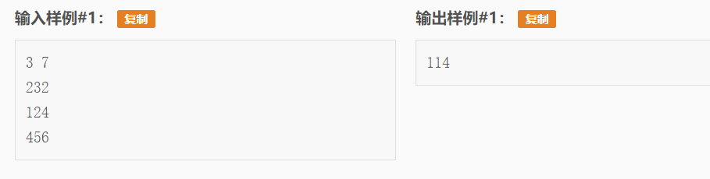
输入输出样例

Slide 5
#include<bits/stdc++.h>
using namespace std;
int a[100005];//存树
int sum;//记录所有树加起来的总长度
int n,k;
//判断函数
int pd(int x) {
int num=0;
for(int i=1; i<=n; i++) {
num+=(a[i]/x); //注意是每根木头除以长度的和，
// 如果用总长度去求则可能有些木头过短需要丢掉，但是还是被算入其中
if(num>=k) return true;
}
return false;
}
int cut(int l,int r) {
if(r<=l) return l;
int mid=(r+l)/2 + rand()%2;
if(mid==0) return 0;//如果小于一直接返回0
if(pd(mid))
return cut(mid,r);
return cut(l,mid-1);
}
int main() {
cin>>n>>k;
for(int i=1; i<=n; i++) {
cin>>a[i];
sum+=a[i];
}
int r,l;
r=sum/n;
l=0;
int ans=cut(l,r);
if(ans<1) cout<<0;
else cout<<ans;
return 0;
}
1
PART ONE

Slide 6
神秘数字
题目背景
在公元XXXX年，侦探小明收到了组织的神秘信息，在Y市的某个地方有一道神秘的门。小明到达了那个门后，发现门上有一行字：“这个门需要密码才能解锁。”小明左找右找，终于找到了一张字条：“现在给你n个数，请你求出这n个数里面，有多少个连续的数的平均数大于某个给定的数M？注意：这个数可能会很大，请输出这个数对92084931取模的结果。最终的结果即是这个门的密码。”小明苦思冥想了半天，但始终找不到答案。于是他来求助于你。请你帮他解决这个问题。由于小明十分着急，他最多只能等1秒。
题目描述
给定n个数，请你帮助小明求出里面有多少个连续的数的平均数大于给定的某个数M.并将这个方案数输出。注意：这个数可能会很大，所以请输出这个数对92084931取模的结果。

Slide 7
输入输出格式
输入格式：
两行。第一行为两个数n和M。第二行为n个数。
输出格式：
一行一个数，即问题的解对92084931取模的结果

Slide 8
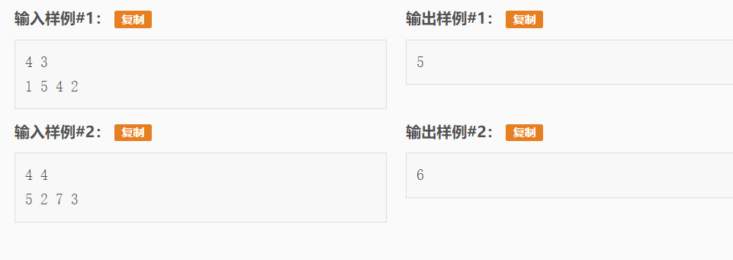
输入输出样例

Slide 9
void mergesort(int l,int r){
if(l<r){
int mid=(l+r)>>1;
mergesort(l,mid);
mergesort(mid+1,r);
merge(l,mid,r);
}
}
int main(){
scanf("%d %d",&n,&m);
for(int i=1;i<=n;i++){
scanf("%d",&a[i]);
a[i]-=m;
sum[i]=sum[i-1]+a[i];
}
mergesort(0,n);
printf("%d\n",ans);
return 0;
}
#include <iostream>
#include <cstdio>
#include <cstring>
#include <cstdlib>
#include <algorithm>
using namespace std;
int a[200010],sum[200010],ans,temp[200010];
//sum为前缀和
int n,m;
int merge(int l,int mid,int r){
int p1=l,p2=mid+1,k=l-1;
while(p1<=mid&&p2<=r){
if(sum[p1]<sum[p2]){
ans+=(mid-p1+1);
ans%=92084931;
temp[++k]=sum[p2];
p2++;
}
else if(sum[p1]>=sum[p2]){
temp[++k]=sum[p1];
p1++;
}
}
while(p1<=mid) temp[++k]=sum[p1++];
while(p2<=r) temp[++k]=sum[p2++];
for(int i=l;i<=r;i++)
sum[i]=temp[i];
}
1
PART ONE

Slide 10
汉诺塔
题目描述
汉诺塔由三根柱子（分别用A、B、C表示）和n个大小互不相同的空心盘子组成。一开始n个盘子都摞在柱子A上，大的在下面，小的在上面，形成了一个塔状的锥形体。 对汉诺塔的一次合法的操作是指：从一根柱子的最上层拿一个盘子放到另一根柱子的最上层，同时要保证被移动的盘子一定放在比它更大的盘子上面（如果移动到空柱子上就不需要满足这个要求）。我们可以用两个字母来描述一次操作：第一个字母代表起始柱子，第二个字母代表目标柱子。例如，AB就是把柱子A最上面的那个盘子移到柱子B。汉诺塔的游戏目标是将所有的盘子从柱子A移动到柱子B或柱子C上面。 有一种非常简洁而经典的策略可以帮助我们完成这个游戏。首先，在任何操作执行之前，我们以任意的次序为六种操作（AB、AC、BA、BC、CA和CB）赋予不同的优先级，然后，我们总是选择符合以下两个条件的操作来移动盘子，直到所有的盘子都从柱子A移动到另一根柱子： （1）这种操作是所有合法操作中优先级最高的； （2）这种操作所要移动的盘子不是上一次操作所移动的那个盘子。 可以证明，上述策略一定能完成汉诺塔游戏。现在你的任务就是假设给定了每种操作的优先级，计算按照上述策略操作汉诺塔移动所需要的步骤数。

Slide 11
输入输出格式
输入输出格式
输入格式：
输入有两行。第一行为一个整数n（1≤n≤30），代表盘子的个数。第二行是一串大写的ABC字符，代表六种操作的优先级，靠前的操作具有较高的优先级。每种操作都由一个空格隔开。
输出格式：
只需输出一个数，这个数表示移动的次数。我们保证答案不会超过10的18次方。

Slide 12
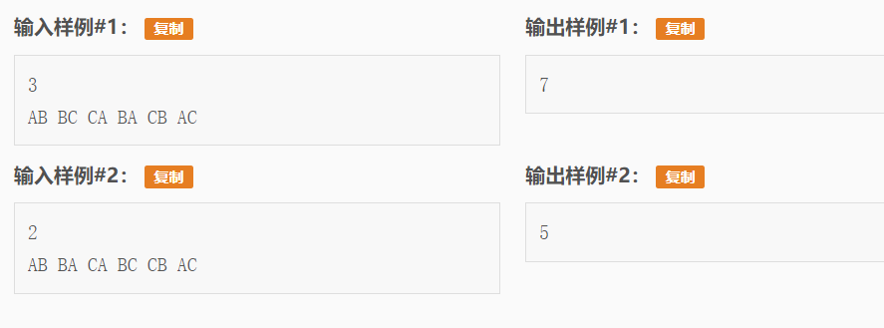
输入输出样例

Slide 13
int main(){
scanf("%d",&n);
For(i,1,6){
scanf("%s",s);
a[i].fr=s[0]-'A',a[i].to=s[1]-'A';
}
stk[0][++cnt[0]]=1;
dfs(0,1,-1);
cnt[1]=cnt[2]=cnt[0]=0;
For(i,1,2)stk[0][++cnt[0]]=3-i;
dfs(0,2,-1);
cnt[1]=cnt[2]=cnt[0]=0;
For(i,1,3)stk[0][++cnt[0]]=4-i;
dfs(0,3,-1);
if(n<=3)cout<<d[n];
else {
ll k=(d[3]-d[2])/(d[2]-d[1]),q=d[3]-k*d[2];
For(i,4,n)d[i]=1ll*k*(d[i-1])+q;
cout<<d[n];
}
return 0;
}
1
PART ONE

Slide 14

F u t u r e X 科 学 教 育 - 创 新 课 程
像科学家一样思考
像工程师一样解决问题

